Slide 1


Relation Classification via Convolutional Deep Neural Network
Daojian Zeng, Kang Liu, Siwei Lai, Guangyou Zhou and Jun Zhao
Kuang Jun
Notes:
通过这篇文章讲一下关系提取，这篇文章是2014年COLING(International Conference on Computational Linguistics) 的best paper。

Slide 2
Outline
Introduction
Feature-Based Method and Kernel-Based Method
Unsupervised Method
Convolutional Deep Neural Network Method
Conclusion
Notes:
从以下几点来介绍，首先介绍什么是关系提取，关系提取有什么用，然后介绍一下解决关系提取问题的几种方法，以及这几种方法各自的优缺点。这几种方法包括基于特征工程的方法和基于核函数的方法。无监督学习方法。还有这篇文章里面提出的基于卷积神经网络的方法。最后通过实验来验证基于卷积神经网络方法的效果。

Slide 3
What is Relation Extraction?
Definition: Given a sentence S with the annotated pairs of nominals e1 and e2, we aim to identify the relations between e1 and e2.
Affiliation
John Smith is the chief scientist of the Hardcom Corporation.
Notes:
什么是关系提取? 关系提取的目标就是根据给定的句子，识别出句子中两个实体的关系 。比如说，在这个句子中,John Smith 和Hardcom Corporation有一个从属关系。

Slide 4
History
MUC-7 (Message Understanding Conferences) ,1998
Defense Advanced Research Projects Agency
Systems used on Information Extraction Tasks
ACE(Automatic Content Extraction),1999-2008
National Institute of Standards and Technology(NIST)
Relation Detection and Characterization (RDC)
TAC(Text Analysis Conference),2009-present
National Institute of Standards and Technology(NIST)
Knowledge Base Population (KBP)
Notes:
关系提取任务首先在1998年的MUC会议上提出，这个会议是由美国国防高级研究计划署赞助的，关系提取任务属于这个会议里面Information Extraction 任务中的一部分
1998年之后MUC会议就停了，取而代之的是由美国国家标准与技术研究院 ACE评测会议。
2009年ACE评测会议被并入国际文本分析会议，关系提取任务被纳入知识库构建子任务中。

Slide 5
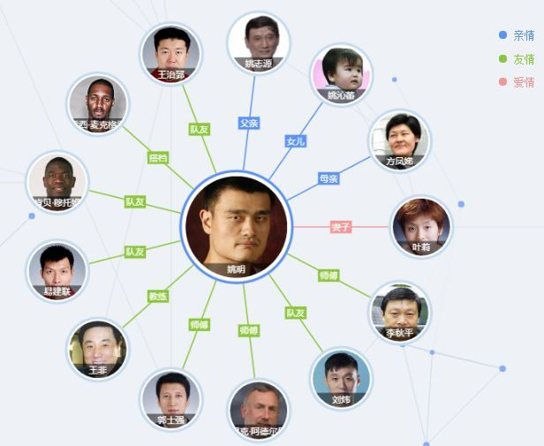
The Role of Relation Extraction
Relation extraction is a key technology of Knowledge Graph.
Entities should be connected through relationship to form a network of knowledge structure.
Notes:
关系提取是知识图谱构建中的一项关键技术。
文本语料经过实体抽取，得到的是一系列离散的命名实体，为了得到语义信息，还需要从相关语料中提取出实体之间的关联关系，通过关系将实体（概念）联系起来，才能够形成网状的知识结构

Slide 6
Outline
Introduction
Feature-Based Method and Kernel-Based Method
Unsupervised Method
Convolutional Deep Neural Network Method
Conclusion

Slide 7
Extraction Task & Multi-Classification Task
Located
Extraction Task
Part-Of
Owner
Relations
Multi-Classification Task
Parent
Notes:
对于特定的某个领域，实体间的关系可能只有有限多种。例如ACE的关系提取任务中，只定义了例如Located 、 Part-of 、Owner、Parent等24中关系。因此提取语句中两个实体之间的关系，可以看成是一个多分类的问题。

Slide 8
Feature-Based Method – Feature Selection
Words
Lexical
Entity Type
Overlap
Mention
Level
Features
Syntactic
Dependency
Tree
Parse Tree
Semantic
Semantic
Information
Notes:
在基于特征工程的方法中，影响算法性能的最主要因素是特征的选取。对于关系提取问题来说，我们应该从词法、句法和语义等方面考虑特征选择的问题。也就是说，我们选择的特征要很好地反映句子的词法信息、句法信息以及语义信息。接下来简单介绍一下如何去选取能够反映这些信息的特征。

Slide 9
Lexical Features
Sentence: … been the chairman of its board …
m1
m2
Words: The Words of both the mentions and all the words between.
e.g. chairmanm11 , ofb1 , itsb2 , boardm21
Entity Type: The entity type of both the mentions.
e.g. PERSONm1(chairman) , ORGANIZATIONm2(board)
Mention Level: The mention level (one of NAME, NOMINAL,PRONOUN) of both the mentions.
e.g. NOMINALm1(chairman) , NOMINALm2(board)
Overlap: The number of words separating the two mentions, the number of other mentions in between, flags indicating whether the two mentions are in the same noun phrase, verb phrase or prepositional phrase.
e.g. one-mention-in-between(its) , two-words-apart , in-same-noun-phrase
Notes:
先来看看与词法相关的特征，首先可以提取出单词特征，即实体对应的单词和它们之间的单词。以这个句子为例，实体对应的单词是chairman和board。 M11表示第一个实体的第一个单词。M21表示第二个实体的第二个单词。然后两个命名实体之间有两个单词，of its 。
然后可以提取出实体对应类型的特征，句子中两个实体分别对应PERSON和ORGANIZATION两种类型
接下来是 Mention Level ，就是看实体是命名实体，还是普通名词或者是代词。
还有就是Overlap ，什么意思呢。就是看一下两个实体之间有几个实体，几个单词，这两个实体是不是一个名词短语中，是不是在一个动词短语中，是不是在一个介词短语中。

Slide 10
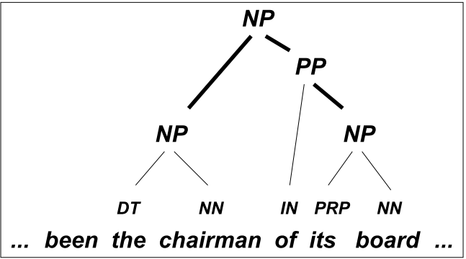
Syntactic Features – Parse Tree
Parse Tree: The path of non-terminals connecting the two mentions in the parse tree, and the path annotated with head words.
e.g. PERSON-NP-PP-ORGANIZATION
The syntactic parse tree for the fragment “chairman of its board“.
Notes:
句法特征包括句法分析树的特征和依存树的特征，句法分析树就是用树状数据结构表示句子的成分结构。例如，刚才那个句子可以解析成如图所示的树状结构。然后分析树特征可以表达成由一个实体到另一个实体之间除去叶节点的路径。
NP-名词短语
PP-介词短语
DT-限定词
NN-名词
PRP-人称代词
IN-介词或从属连词

Slide 11
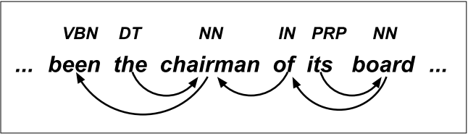
Syntactic Features – Dependency Tree
Dependency Tree: The words and part-of-speech and chunk labels of the words on which the mentions are dependent in the dependency tree derived from the syntactic parse tree
e.g. beenm1-dep, VBNm1-dep,VPm1-dep,ofm2-dep,INm2-dep,PPm2-dep,m1-m2-dependent-in-second-level
The dependency tree for the fragment “chairman of its board”.
Notes:
依存树的特征，就是从依存树中推导出一些特征。依存树是根据句法分析树得到的，表达词和词之间的依存关系(或者说支配与被支配的关系)。
依存树的特征包括实体依赖的词、该词的词性，该词对应的chunk label等特征。例如，这个句子中，chairman 和been之间有个依存关系。
因此可以得到以下特征
Been m1-dep: 表示第一个实体与been这个词存在依存关系
VBN m1-dep: 表示第一个实体与一个动词的过去分词存在依存关系(词性)
VPm1-dep:表示第一个实体与一个动词短语存在依存关系(Chunk label）
Of m2-dep: 表示第二个实体与of存在依存关系
IN m2-dep:表示第二个实体与一个介词存在依存关系(POS)
PP m2-dep:表示第二个实体与一个介词短语存在依存关系(Chunk Label)
M1-dependent-in-second-level:表示一个m1到m2的路径长度为2

Slide 12
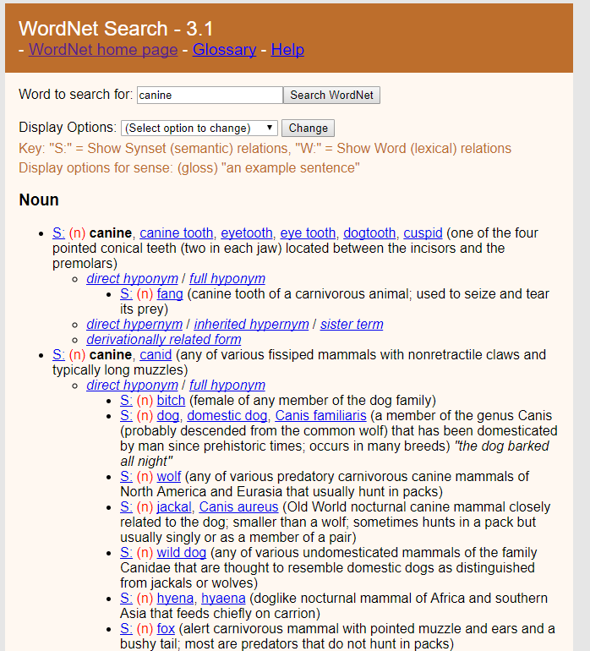
Semantic Features
Semantic information from various resources, such as WordNet, is used to classify important words into different semantic lists according to their indicating relationships.
Notes:
可以利用它wordnet 等工具获取语义特征。Wordnet 是一个包含语义信息的字典，根据词条的意义将它们分组，每一个具有相同意义的字条组称为一个同义词集合。

Slide 13
Shortcoming of Feature-Based Method
The performance strongly depends on the quality of the designed features.
It’s somewhat difficult to get sufficient high quality training data.
Notes:
基于特征的方法主要缺点在于，其表现极度依赖于特征的好坏,并且得到高质量的训练集比较困难 。

Slide 14
Kernel-Based Method
Kernel-based method is to use kernel function to compute the similarity between two objects instead of using dot product of feature vectors.
Kernel-based methods can search a feature space much larger than that could be represent by a feature extraction-based approach
Notes:
Kernel-based method就是利用核函数计算两个对象之间的相似度，再利用这个相似度判断语句中两个实体是否有某种关系。
Kernel-based method的一个好处就是它并不显示地提取特征，而是利用核函数在一高维特征空间中隐式地计算。

Slide 15
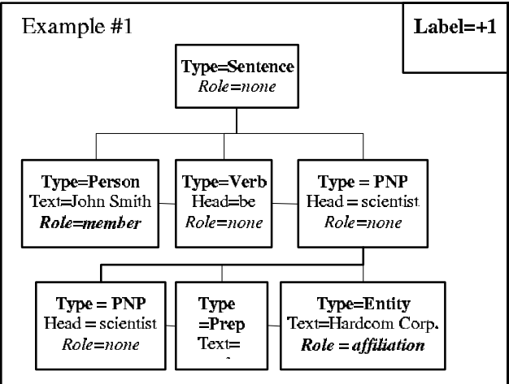
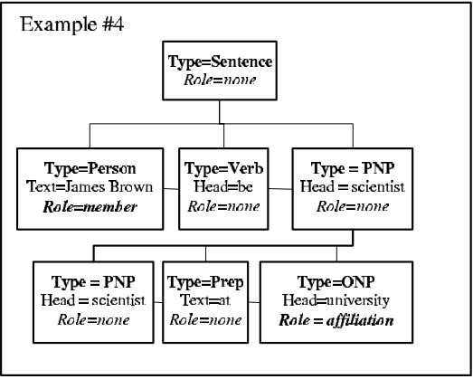
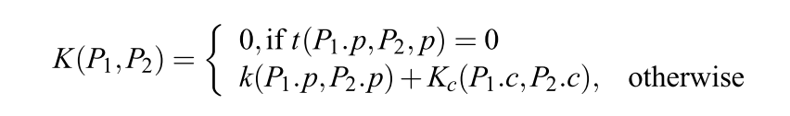
Contiguous Subtree Kernels
The shallow parse tree of the sentence “John Smith is the chief scientist of the Hardcom Corporation”.
The shallow parse tree of the sentence “James Brown was a scientist at the University of Illinois”.
Notes:
在关系提取这个问题中，核函数可以有很多种，可以是树核，也可以是序列核或者其它的核，不管是哪种核函数的目的都是为了计算两个对象之间的相似度。然后以一种Contiguous Subtree 核函数为例，简单介绍一下这个怎么利用核函数计算相似度。
首先看左边这张图，这张图是句子John Smith is the chief scientist of the Hardcom Corporation的一棵浅层分析树，每一个节点都有对应的属性，可能不同的节点上属性的数量会不同，但是每个节点一定有Role和Type这两个属性。
Type就是这个节点对应的类型，比如说这个节点是Person,或者这个节点是动词。Role就是看这个节点是不是我们要用到的实体，比如，这个节点的Role是member 那个节点的Role是affiliation，目标就是判断这两个节点对应的实体之间是否有一个从属关系。
训练集里是许多打好标签的浅层分析树，如果对应的两个实体具有某种关系，就标记为1，否则标记为-1。
然后现在来了一个新的句子，要判断这个语句中的两个实体是否具有从属关系。这时候用这个句子对应的浅层分析树与训练集计算一个相似度。怎么计算这个相似度呢，这里就用到核函数。

Slide 16

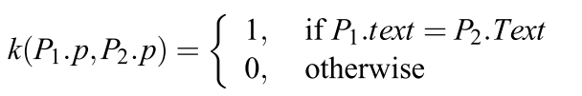
Contiguous Subtree Kernels
Notes:
L是sequence 的长度， di = in - i1 + 1

Slide 17
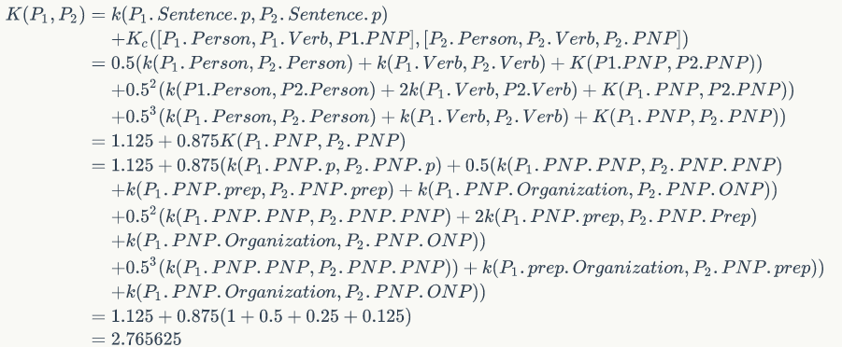
Contiguous Subtree Kernels

Slide 18
Shortcoming of Kernel-Based Method
It’s really difficult to get sufficient high quality labeled data for training.
Relation categories need to be predefined.
Notes:
得到足够的高质量训练数据比较困难。并且必须提前定义好关系的种类。

Slide 19
Outline
Introduction
Feature-Based Method and Kernel-Based Method
Unsupervised Method
Convolutional Deep Neural Network Method
Conclusion

Slide 20
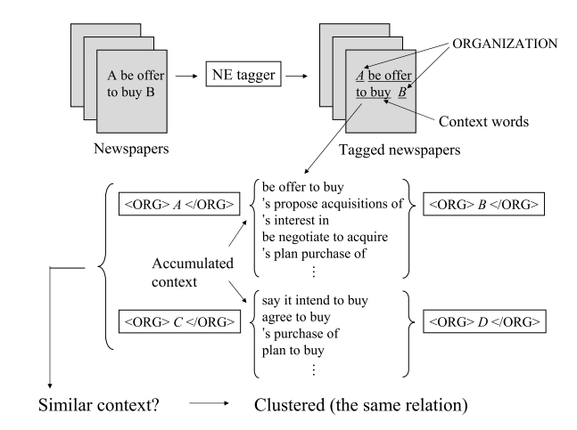
Unsupervised Method
Tagging named entities in text corpora
Getting co-occurrence pairs of named entities and their context
Measuring context similarities among pairs of named entities
Making clusters of pairs of named entities
labeling each cluster of pairs of named entities
Notes:
无监督学习的方法是的主要思想是利用聚类来进行关系提取。
主要就是先找到句子中的两个实体，然后根据这两个实体的上下文文本的相似性进行聚类，然后可以认为每个聚类里面的实体都有相同的关系。

Slide 21
Advantages of Unsupervised Method
Do not need any labeled data
It’s not necessary to predefine relation types

Slide 22
Shortcoming of Unsupervised Method
The performance is worse than supervised method
Feature selection is a hard problem
The number of clusters is hard to decide

Slide 23
Outline
Introduction
Feature-Based Method and Kernel-Based Method
Unsupervised Method
Convolutional Deep Neural Network Method
Conclusion

Slide 24
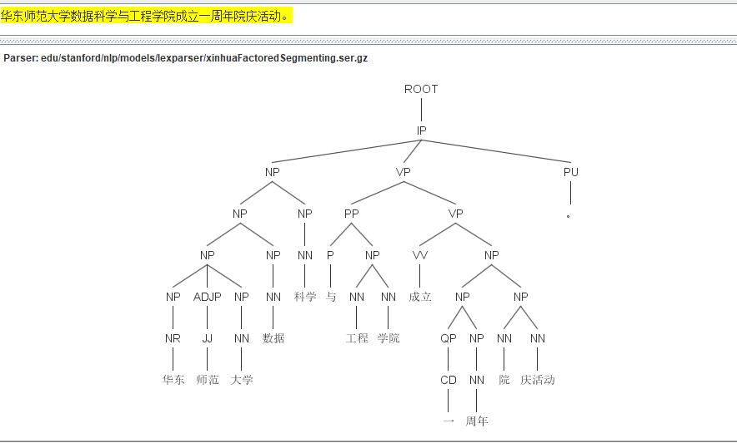
NLP Tools is Always Right?
Notes:
通过前面的介绍我们发现，有监督学习的方法，都需要借助一些自然语言处理的工具，比如说句法分析树等，这些工具未必是百分百正确的。这些工具带来的错误会在算法的后续步骤中传，限制了算法的性能。因此如果可以想办法不用这些工具，或许可以带来性能上的提升。

Slide 25
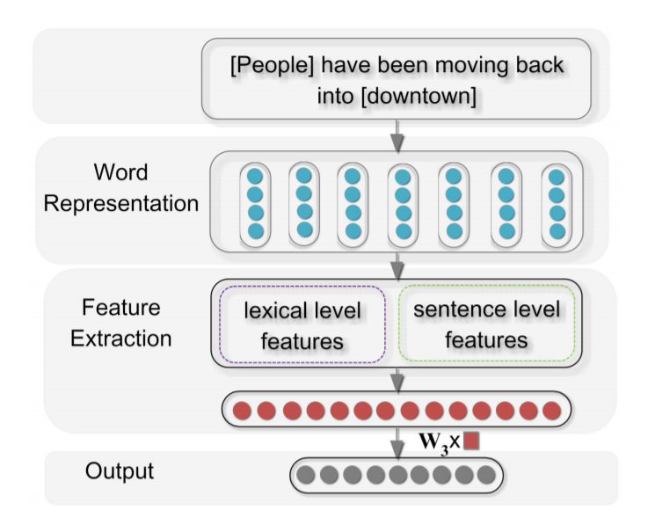
Architecture
Architecture of the neural network used for relation classification.
Notes:
基于这种考虑，中科院一伙人就想了一种办法，借助word embedding和深度神经网络来进行关系提取。具体的做法就如这个图所示
首先将输入的句子的每个词用word embedding方法转成词向量，word embedding具体怎么做的上次组会汤鲁明讲过。
然后再从这些词向量中抽取出词法层面的特征和句子层面的特征。最后将这些特征输入到一个softmax分类器中进行多分类。
接下来具体讲一下每个步骤怎么做的。

Slide 26
Word Representation
Word Embedding：Using word vectors to represent words. The word vectors carry syntactic and semantic information.
List of word vectors:
Turian, Word representations: A simple and general method for semi-supervised learning
Dhillon, Multi-View Learning of Word Embeddings via CCA
Mikolov, Recurrent neural network based language model
Mikolov, Efficient Estimation of Word Representations in Vector Space
Huang, Improving Word Representations Via Global Context And Multiple Word Prototypes
Stratos, A Spectral Algorithm for Learning Class-Based n-gram Models of Natural Language
Yogatama, Learning Word Representations with Hierarchical Sparse Coding
Faruqui, Improving Vector Space Word Representations Using Multilingual Correlation
Lebret, Word Embeddings through Hellinger PCA
Notes:
首先对于词语的表示，使用word embedding生成词向量来表示词语，word embedding上周汤已经讲过，生成的词向量携带了句法和语义的信息。
自己训练词向量的时间一般都比较长，因此通常是用别人训练好的来做，这里是一些做得比较好的词向量。

Slide 27
Lexical Level Features
The pairs of nominal themselves
The types of the pairs of nominal
The word sequences between the entities
WordNet hypernyms
Word Embedding
Notes:
然后对于词法层面的特征抽取，传统的词法层面上的特征主要包含名词本身，名词性词的类型以及两个实体之间的单词序列，词的上位词等。
现在使用词向量来表示这些特征。

Slide 28
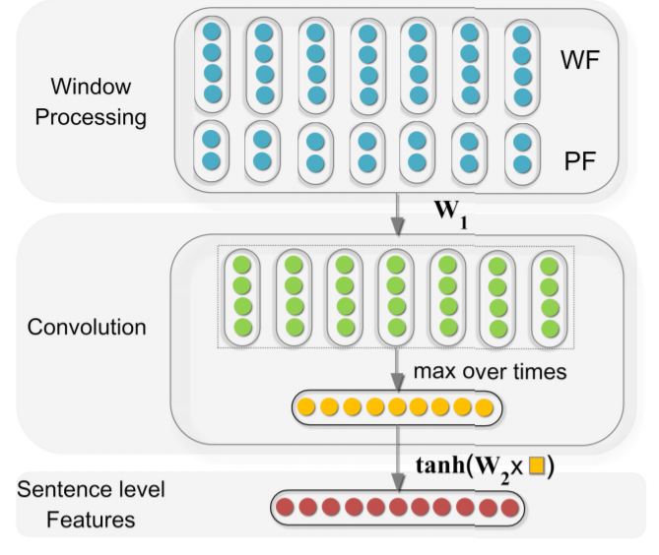
Sentence Level Features
The framework used for extracting sentence level features
Notes:
有了词法层面上的特征还不够，因为我们要预测的是整个句子中两个实体之间的关系，还需要一些结构特征和语义特征。
那么就需要想办法提取句子层面的特征，句子层面的特征抽取框架如图所示。
从图中可以看出，抽取句子层面的特征主要有3步，一是Window Processing的过程，这个过程会产生两种特征，一种是word features ，另一种是position features ，就是图中的WF和PF。
这个过程具体是怎么操作的后面会详细介绍。
第二个步骤是卷积操作，这个过程相当于一个特征选择的过程。
第三个步骤就是利用一个双曲正切的激活函数生成最后的特征。
接下来具体介绍每个步骤是怎么进行的。

Slide 29

Sentence Level Features – Word Features
Word’s vector representation
Word’s vector representation of the words in its context
Word Features
x0
x1
x2
x3
x4
x5
x6
Set windows size w=3 , the WF can be represented as follow :
Notes:
首先看一下word features是怎么产生的。Word feature包含单词本身的词向量表示和其上下文单词的词向量表示。
对于每个句子，其每个单词都能转化为一个词向量。
如果设置窗口大小为3，就是说每次看3个单词，看完之后，这个滑动窗口往后移动一格，知道移到末尾，这样可以得到一组WF

Slide 30
Sentence Level Features – Position Features
x0
x1
x2
x3
x4
x5
x6
Position features are used to represent structure information
Position features focus on the relative distance of the words to entities
The relative distances of “moving” to “people” and “downtown” are 3 and -3
Obtain the distance vectors d1 and d2 with respect to the relative distances of the current word to w1 and w2 (the entities).
Notes:
由于word feature 不能表示结构特征，因此这里使用Position feature来表示结构特征，这里的position feature 指的是单词到两个词语到两个实体的相对距离。
例如这个句子中moving 这个词到两个实体的距离分别是3和-3。 使用这种方法，可以得到两个关于距离的向量d1,d2.

Slide 31
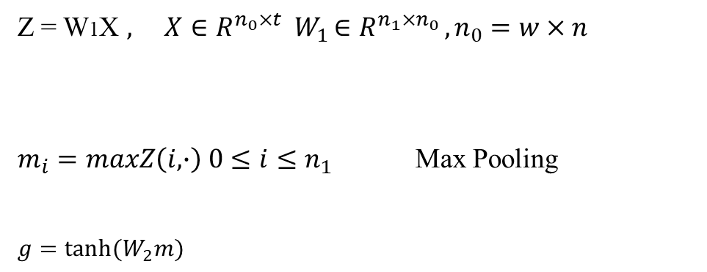
Convolution
Combine WF and PF
Z = W1X ${, X∈R^{n_{0}×t} W}_{1}∈R^{n_{1}×n_{0} }, n_{0}=w×n$
$m_{i}=maxZ\left(i,∙\right) 0≤i≤n_{1}$ Max Pooling
$$g=tanh⁡(W_{2}m)$$
The framework used for extracting sentence level features
Notes:
再来看这个图，可以看到，当得到word feature和Position feature之后，把这些特征连在一起，输入到一个隐藏层中，做一个线性变化，即…
其中X是(w*n)*t的矩阵，w是滑动窗口的大小，n是特征向量的维数，t是句子里的词数
然后把Z输入到一个池化层，取每一行的最大值得到向量m。
最后使用一个正切函数作为激活函数，得到语句层面的特征。

Slide 32
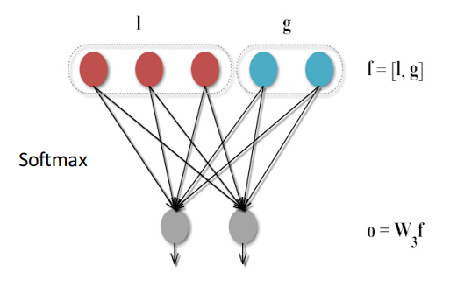
Relation Classification
Softmax classifier
Notes:
得到lexical level features 和 sentence level features之后，将它们合并在一起，使用一个softmax 分类器进行分类。

Slide 33
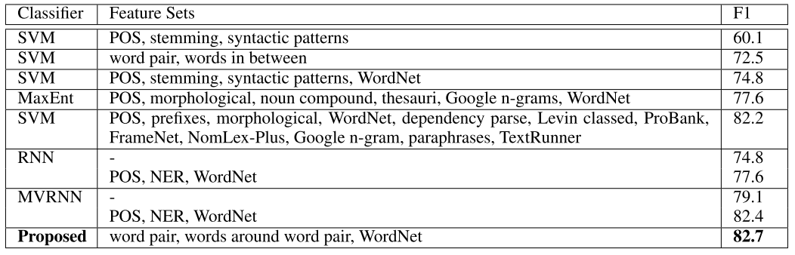
Experimental
SemEval-2010 Task 8
Classier, their feature sets and the F1-score for relation classification
Notes:
实验用的数据集是 SemEval-2010 Task8的数据集

Slide 34
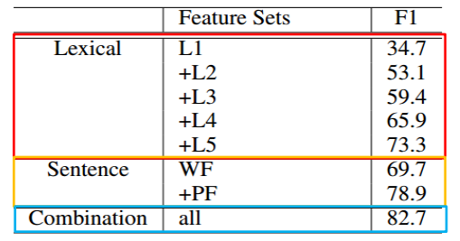
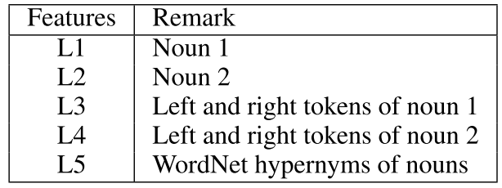
Performance on Different Feature sets
Lexical level features
F1-Score obtained for various sets of features on for the test set

Slide 35
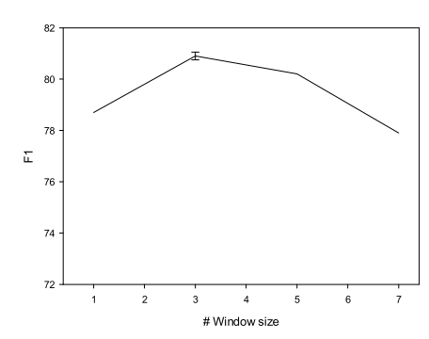
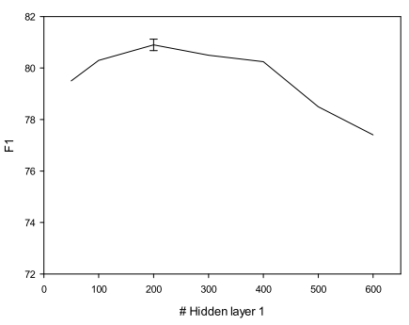
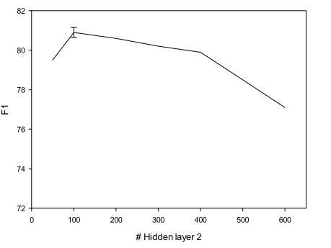
Effect of Hyperparameters
Notes:
超参数对性能的影响如图所示，本算法有3个超参数，第一个是提取Word features时用到的window的大小，第一个图横轴表示的是窗口大小，纵坐标表示的是对应的F1值，可以看到随着窗口数的增加，算法性能先升后降
在窗口大小为3的时候达到最优。第二个是第一个隐藏层的的大小，如第二幅图所示，同样随着第一个隐藏层的大小增加，算法性能先升后降。同样的，第三幅图体现的是第二个隐藏层对性能的影响。

Slide 36
Outline
Introduction
Feature-Based Method and Kernel-Based Method
Unsupervised Method
Convolutional Deep Neural Network Method
Conclusion

Slide 37
Conclusion
Supervised methods have good performance but require predefined relation types.
Unsupervised methods don’t need any labeled data but don’t perform as good as supervised methods
Features should carry lexical, syntactic and semantic information
Try our best to avoid noise.

